Slide 1
VLEDの2014年度活動概要報告
資料1-1
平成27年度 第１回技術委員会
2015.7.28

Slide 2
2014年度活動報告
イベント
  Mashup Awards オープンデータ部門賞（アプリコンテスト）
  オープンデータシンポジウム
  勝手表彰
委員会活動
  技術委員会
  データガバナンス委員会
  利活用・普及委員会
  2020オープンデータシティ推進委員会

Slide 3
Mashup Awards オープンデータ部門賞（アプリコンテスト）
10回目を迎えるアプリコンテスト「Mashup Awards」に、2014年度から新設された「オープンデータ部門賞」を総務省とVLEDで主催。
表 開催概要
項目 | 内容
主催 | Mashup Awards 全体の主催：Mashup Awards 実行委員会 オープンデータ部門賞の主催：VLED（オープンデータ流通推進コンソーシアムとして）、総務省 オープンデータ部門賞の後援：経済産業省、内閣官房情報通信技術（IT）総合戦略室、一般財団法人日本情報経済社会推進協会
後援 | 国立高等専門学校機構
期間 | 応募受付期間：2014年8月29日(金)～10月26日（日） 最終プレゼン・全体受賞者決定：2014年11月19日(水) 「TechCrunch Tokyo 2014」にて オープンデータ部門賞表彰式：2014年12月3日（水）開催のVLED創立記念パーティで表彰
募集部門 | ビジネス部門：既にビジネスでオープンデータを使っているもの、あるいは今後オープンデータを活用しビジネス化を具体的に目指しているもの。 試作部門：ビジネス化はまだ想定していないが、実際に利用できるアプリやウェブサービスなどを開発したもの。
応募数 | Mashup Awards 応募作品の中から、オープンデータを活用したものとして、ビジネス部門10件、試作部門93件を対象に審査。
表 受賞作品
賞 | 作品名 | 受賞者
最優秀賞 | GEEO（あらゆる不動産の価値を評価します） | 小谷 祐一朗
ビジネス部門賞 | 子育てタウン | 株式会社アスコエパートナーズ
 | オープンデータプラットフォーム | 株式会社jig.jp
試作部門賞 | みんなでつくる案内板データベース‐Monumento | 株式会社まちクエスト
 | Pieces of Japan | Team Mizuki
 | 横浜市立体マップ | 早川聖奈、渡邊英徳、LOCAL GOOD YOKOHAMA

Slide 4
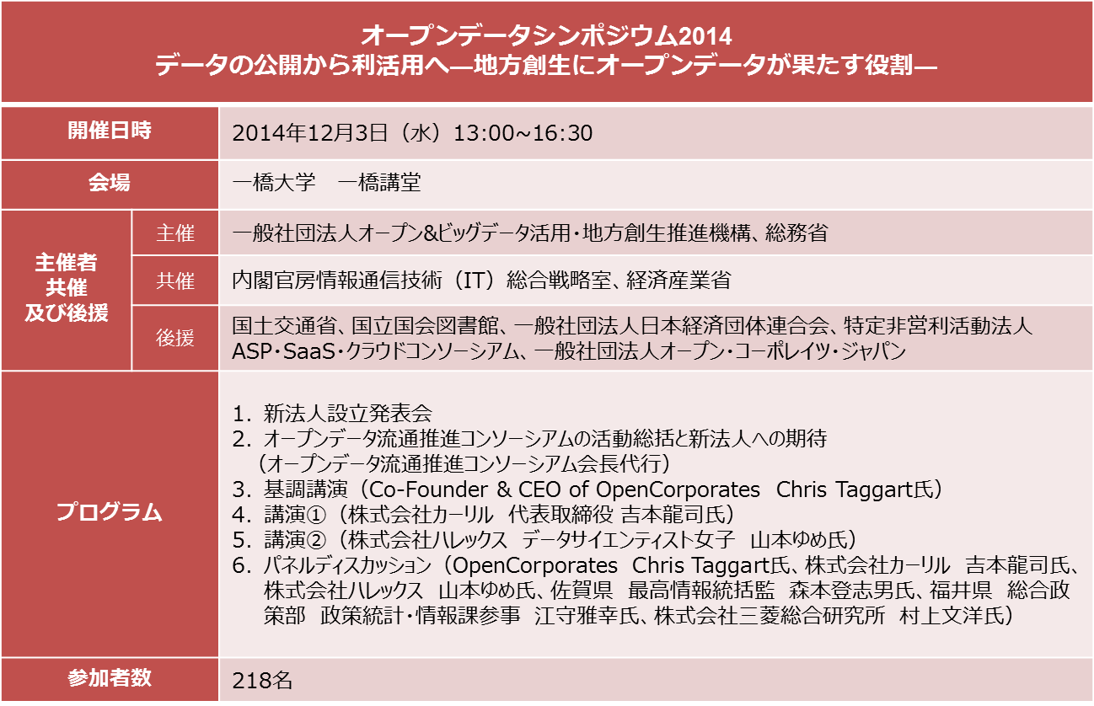
オープンデータシンポジウム
VLEDの設立発表会と併せて開催。基調講演は、OpenCorporates社のCEO Chris Taggart氏。
表 実施概要

Slide 5
勝手表彰
オープンデータに優れた取り組みを、VLEDの利活用・普及委員会委員が審査して表彰。2012年度から継続しており、昨年度で3回目。
表 受賞者
賞 | 表彰対象 | 受賞者
最優秀賞／日本マイクソフト賞 | 東京メトロ「オープンデータ活用コンテスト」 | 東京地下鉄株式会社
優秀賞 | Code for Japan | Code for Japan
アパハウ賞 | GEEO | 株式会社おたに
勝手地方創生賞 | 株式会社CCL オープンデータ事業 | 株式会社CCL
CiP準備会賞 | 家計簿・会計アプリ「Zaim」 | 株式会社Zaim
日本IBM賞 | 横浜ユースフォーラム〜若者が起こす横浜のオープンイノベーション〜 | 横浜市・横浜オープンデータソリューション発展委員会
ニューメディアリスク協会賞 | 病院データグラフィカ | 病院データグラフィカ事務局
融合研究所賞 | 東寺百合文書オープンデータ化 | 京都府立総合資料館

Slide 6
委員会活動
各委員会の委員
委員会名 | 委員
技術委員会 | ◎越塚 登 （東京大学大学院情報学環 教授） ○武田 英明 （国立情報学研究所 教授） 中尾 彰宏 （東京大学大学院情報学環 教授） 平本 健二 （経済産業省 CIO補佐官） 深見 嘉明 （慶應義塾大学SFC研究所 上席所員(訪問））
データガバナンス 委員会 | ◎井上 由里子 （一橋大学大学院国際企業戦略研究科 教授） ○野口 祐子 （グーグル株式会社 法務部長 弁護士） 沢田 登志子 （一般社団法人ECネットワーク 理事） 友岡 史仁 （日本大学法学部 教授） 森 亮二 （英知法律事務所 弁護士） 宍戸 常寿 （東京大学大学院法学政治学研究科 准教授）
利活用・普及委員会 | ◎中村 伊知哉 （慶應義塾大学大学院メディアデザイン研究科 教授） ○村上 文洋 （(株)三菱総合研究所 公共ソリューション本部 主席研究員） 石川 雄章 （東京大学大学院情報学環特任教授） 大向 一輝 （国立情報学研究所准教授） 川島 宏一 （株式会社公共イノベーション代表取締役） 小林 巌生 （有限会社スコレックス） 庄司 昌彦 （国際大学GLOCOM主任研究員・講師） 野原 佐和子 （株式会社イプシ・マーケティング研究所代表取締役社長、慶應義塾大学大学院政策・メディア研究科特任教授） 福野 泰介 （株式会社jig.jp代表取締役社長）
2020オープンデータシティ推進委員会 | ◎越塚 登 （東京大学大学院情報学環 教授） ◎井上 由里子 （一橋大学大学院国際企業戦略研究科 教授） ◎中村 伊知哉 （慶應義塾大学大学院メディアデザイン研究科 教授）
◎は主査、○は副主査、2020オープンデータシティ推進委員会は3名による共同主査

Slide 7
委員会活動
委員会開催状況
委員会種別 | 2014年12月 | 2015年1月 | 2015年2月 | 2015年3月
技術委員会
データガバナンス 委員会
利活用・普及委員会
2020オープンデータシティ推進委員会
データサイエンティスト資格検討分科会
◆12/24
第1回委員会
◆2/10
第2回委員会
◆3/3
第3回委員会
◆3/26
第4回委員会
◆12/24
第1回委員会
◆2/6
第2回委員会
◆3/16
第3回委員会
◆3/30
第4回委員会
◆1/30
第1回委員会
◆2/13
第2回委員会
◆3/24
第3回委員会
◆12/18
第1回委員会
◆1/20
第2回委員会
◆2/10
第3回委員会
◆3/13
第4回委員会
◆2/4
関係者会合
◆3/10
第1回分科会

Slide 8
技術委員会
主な検討内容
  オープンデータガイド第2版の検討（データガバナンス委員会と分担）
  外部仕様書第3版の検討
  評価版ツールの検討
    外部仕様書の参照実装パッケージ
    ボキャブラリ管理サイト
    オープンデータガイドに指針を基準としたデータのチェックツール
    メタデータ抽出支援ツール

Slide 9
データガバナンス委員会
主な検討内容
  オープンデータガイド第2版の検討（技術委員会と分担）
  オープンデータ関連の法制度に関する議論
  民間保有データの有効活用に関する議論
  対価性のあるデータのオープン化についての議論
  オープンデータ化に伴う責任と保証に関する議論

Slide 10
利活用・普及委員会
主な検討内容
  「地方創生にどのようにオープンデータを活用するか」をテーマとした議論
  『Open Data 500』の日本版の検討
  海外動向の紹介
  地域ビジネス継続モデルの検討に関する検討
  オープンデータガイドの紹介（データガバナンス編／技術編）
  経済産業省におけるオープンデータの取組について（経済産業省）
  地方公共団体オープンデータ推進ガイドライン等について（IT総合戦略室）
  総務省オープンデータ実証実験の紹介（総務省事業受託者）

Slide 11
2020オープンデータシティ推進委員会
主な検討内容
  オリンピック・パラリンピックレガシーに関する情報提供／レガシー共創協議会の紹介
  社員各社へのヒアリング（実証テーマ案など）
  実証テーマの検討と活用データに関する議論
  実証テーマ案の整理
  公共交通分野における検討（外国語対応／標準化など）
  データサイエンティスト資格検討分科会報告

Slide 12


